Slide 1

Métodos de ordenação e pesquisa
Ordenação de vetores
e tempos de ordenação
Equipe: Job Netto
Rodrigo Alves
Sebastião Mayor
Profª: Jaqueline

Slide 2
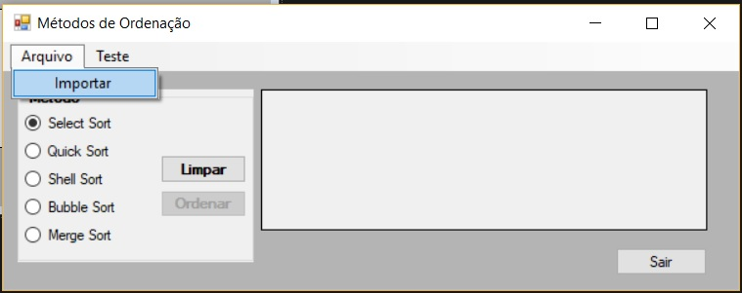
Design e Funcionamento
Segue o desgin explicativo do software produzido:

Slide 3
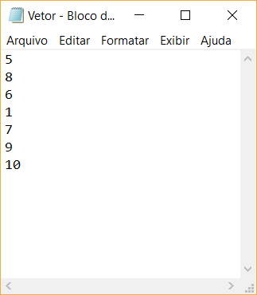
Design e Funcionamento
Modelo do .txt a ser inserido:

Slide 4
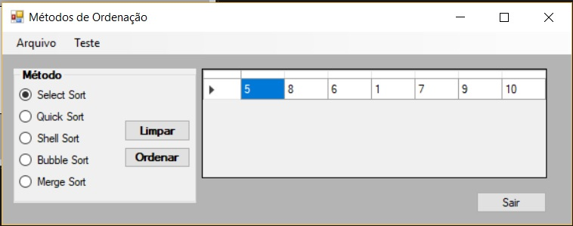
Design e Funcionamento
Arquivo .txt inserido no programa

Slide 5
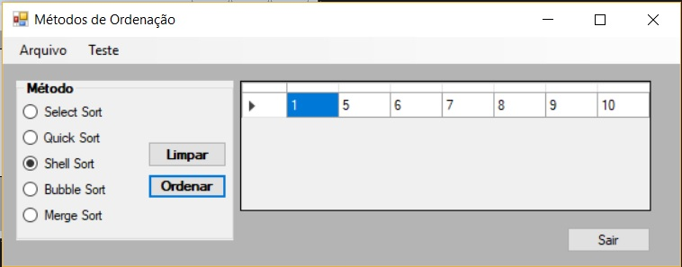
Design e Funcionamento
Vetor .txt ordenado:

Slide 6
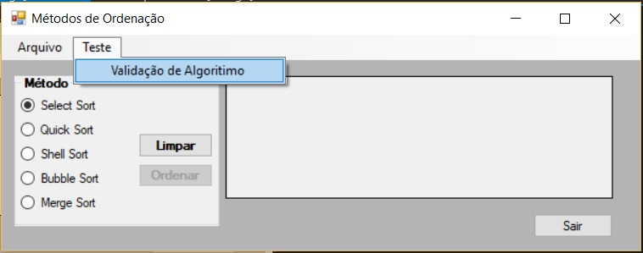
Design e Funcionamento
Gerando vetor aleatório:

Slide 7
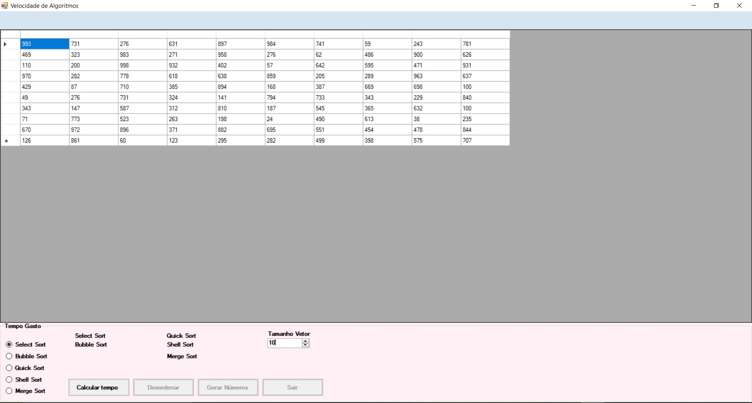
Design e Funcionamento
Gerando valores:

Slide 8
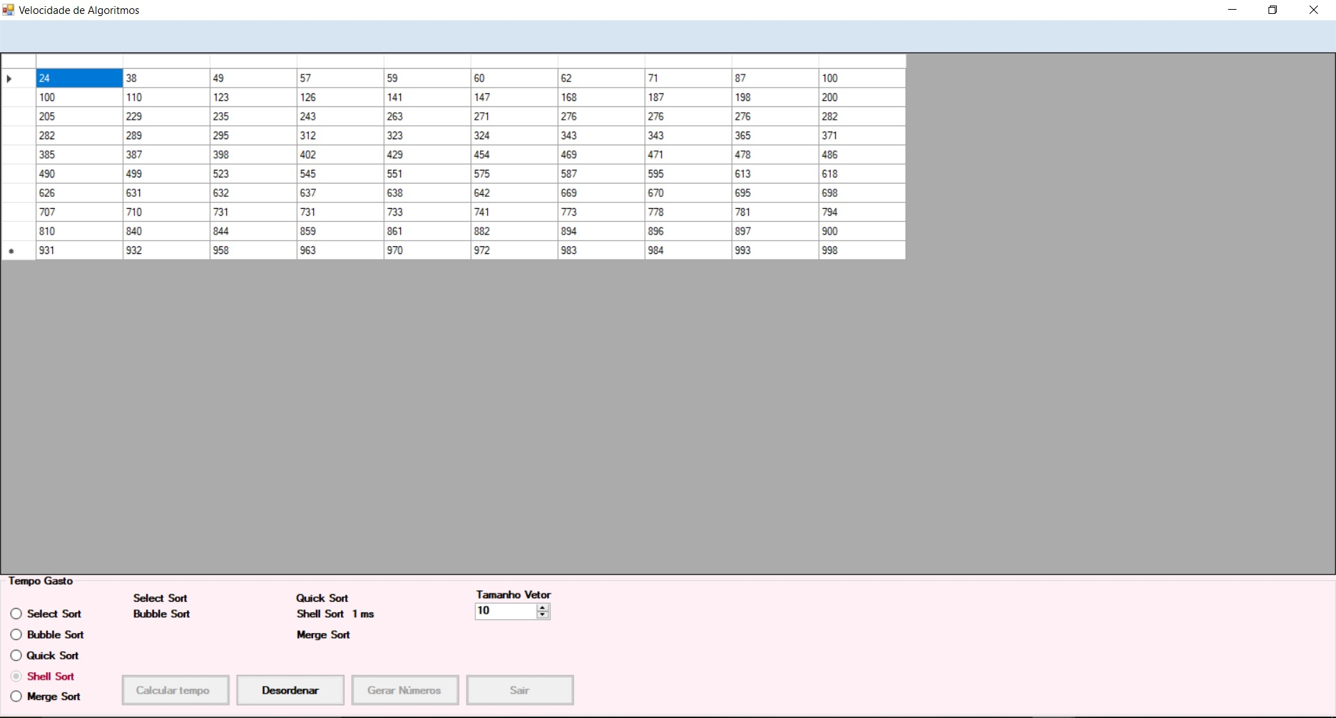
Design e Funcionamento
Ordenação dos valores gerados:

Slide 9
Demonstração
Acompanhem a demonstração em tempo real a seguir:

Slide 10

Agradecimentos
A equipe agradece a atenção e compreensão
de todos na apresentação!!
MUITO OBRIGADO!!

